Slide 1

HỌC VIỆN CÔNG NGHÊ THÔNG TIN BÁCH KHOA KHOA LẬP TRÌNH
ĐỒ ÁN 2 PHẦN MỀM ĐIỂM DANH
Giáo viên hướng dẫn Phạm Sơn Tùng
Nhóm 8
Sinh viên thực hiện Trần Xuân Bách
Trần Trọng Khôi
Nguyễn Phương Uyên
Lớp BKD03K11

Slide 2

NỘI DUNG CHÍNH
Lý do và mục đích đề tài
Yêu cầu
Mô tả nội dung
Tổng quan chương trình
Kết luận và hướng phát triển

Slide 3

LÝ DO ĐỀ TÀI
Hiện nay phần mềm điểm danh giúp hỗ trợ quản lý được hầu hết các trường học và các công ty sử dụng
Những phần mềm này giúp nâng cao khả năng quản lý học sinh, sinh viên, nhân viên,….được diễn ra thuận lợi và hiệu quả hơn

Slide 4
MỤC ĐÍCH ĐỀ TÀI
- Triển khai một phần mềm điểm danh sinh viên để xem tình trạng đi học của sinh viên. Yêu cầu phần mềm phải có giao diện thân thiện với người dùng và dễ sử dụng nhưng vẫn phải có đủ các chức năng cần thiết.

Slide 5
CÔNG NGHỆ SỬ DỤNG
- Front-end: HTML
CSS
Bootstrap 4
Bootstrap 5
- Back-end: PHP 8.0.3
Laravel framework 8.49.1
Javascript
- Công cụ: Visual Studio Code 1.60.2
MySQL 8.0.3

Slide 6

YÊU CẦU
Yêu cầu phi chức năng
Hoạt động 24/24
Giao diện dễ nhìn, đơn giản
Quản lý sinh viên đầy đủ về việc đi học
Phần mềm dễ dàng sử dụng, nêu rõ cách điểm danh sinh viên

Slide 7
YÊU CẦU
Yêu cầu chức năng
Đối tượng sử dụng
Giáo vụ: Sẽ có tài khoản đăng nhập vào phần mềm và quản lý lịch học và chỉ định giáo viên dạy môn nào
Giáo viên: Dạy lớp được giáo vụ chỉ định và điểm danh sinh viên

Slide 8
YÊU CẦU
Phân tích chức năng
Chức năng quản lý lớp
Chức năng quản lý sinh viên
Chức năng quản lý môn học
Chức năng quản lý lịch học
Chức năng quản lý ca học
Thống kê đầy đủ điểm danh sinh viên

Slide 9

MÔ TẢ NỘI DUNG
Nội dung:
Đối tượng cần quản lý là sinh viên, mục tiêu là điểm danh sinh viên
Quản lý tình trạng đi học của sinh viên
Sinh viên đi muộn điểm danh sẽ được tính là nghỉ 0.5 buổi
Sinh viên không đi học tính nghỉ 1 buổi
Sinh viên nghỉ có phép vẫn được tính đi học
Sinh viên trốn học giữa giờ dù đã điểm danh vẫn sẽ bị tính là một buổi nghỉ.
Sinh viên nghỉ quá 30% thời lượng của môn học sẽ phải thi lại
Sinh viên nghỉ quá 50% thời lượng của môn học sẽ phải học lại

Slide 10

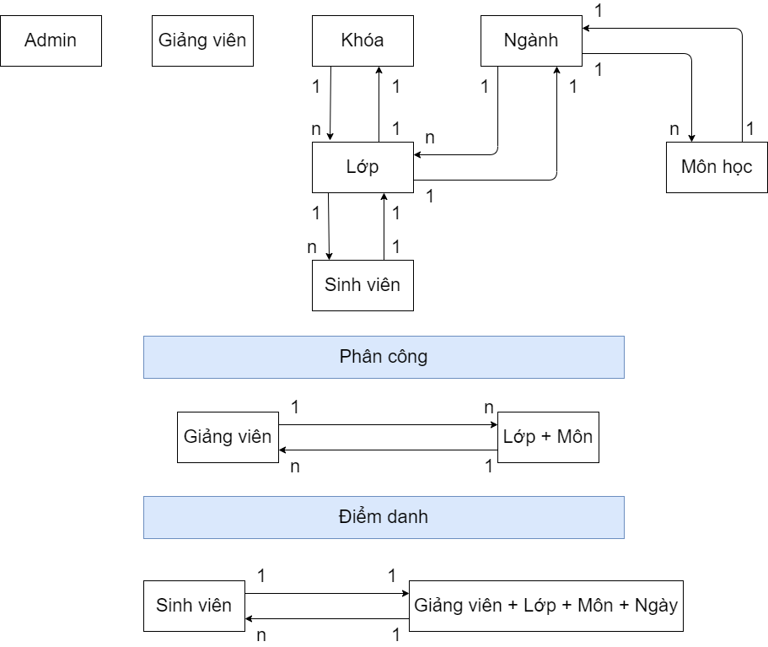
SƠ ĐỒ THỰC THỂ
TỔNG QUAN HỆ THỐNG

Slide 11
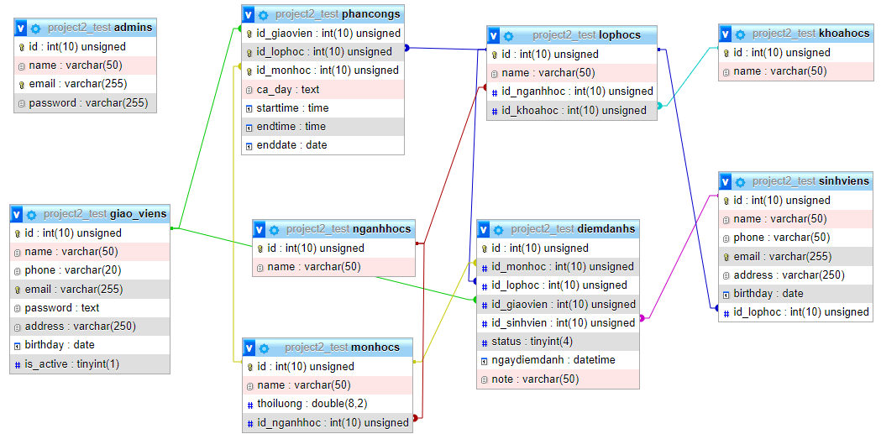
CƠ SỞ DỮ LIỆU
TỔNG QUAN HỆ THỐNG

Slide 12
PHẦN DEMO
Demo bao gồm cách hoạt động trong trang web của
+ Admin
+ Giáo viên

Slide 13

KẾT LUẬN VÀ PHƯƠNG HƯỚNG PHÁT TRIỂN
Các chức năng cơ bản của trang web đã hoàn thành
Giao diện đơn giản và dễ sử dụng
Tối ưu các chức năng cũ để xử lí thông tin
Thêm chức năng mới

Slide 14

Cảm ơn vì đã lắng nghe

